Slide 1
Роль клиентского сервиса в бизнесе
Матеев Денис,
управляющий директор ESET Russia,
управляющий директор Служба Добрых Дел

Slide 2
ЗАЧЕМ НУЖЕН СЕРВИС
Продления, возврат клиентов
Рост
чека
Меньше затрат
на маркетинг
Новый
бизнес

Slide 3
ПРО ESET
В России и СНГ с января 2005 года
«Серебро» АВ-рынка России и СНГ
500+ партнеров
реселлеров
8 точек присутствия в регионе
15 млн пользователей
в России и СНГ

Slide 4
ЗАЧЕМ АНТИВИРУСУ ЛУЧШИЙ СЕРВИС?
Импортозамещение
Стагнация рынка
Демпинг
Коммодити

Slide 5
КАК МЫ ШЛИ К СЕРВИСУ
2015
Новая стратегия, Проба пера в проектах
33 проекта по итогам первых Озер
16 запустили
Идея = проект
Охота, DBM, Пиратский клуб, Служба продления антивируса, Бизнес консалтинг партнерам, Соревновательный эффект, Платная техподдержка в канал
Написать вирус, Краудфандинг, Офис мечты партнеру, Фановые акции

Slide 6
КАК МЫ ШЛИ К СЕРВИСУ
2016
21 проект по итогам вторых озер
13 запустили
Фокусировка на стратегических целях, Фильтр go/not go
Мобильный трафик, DBM в рознице, Быстрое продление
Агенты ESET в регионах, Партнерский инкубатор, ИБ домашней сети, Онлайн агрегатор полезного софта

Slide 7
КАК МЫ ШЛИ К СЕРВИСУ
2017
13 проектов на первом проектном комитете/11 запущено, 2 идеи
Методология, Рекомендации, Обмен опытом, Обязательные KPI проекта
1 проект уходит в свободное плавание: СДД
Охота 2.0, Геймификация, ТехАльянс, Новый ИМ, Портал, СДД, Академия, Usability Тестирование
Аутсорсинг. Сервис в массы, Гарантии ИБ
Большая часть проектов с 2016-2017

Slide 8
КАК МЫ ШЛИ К СЕРВИСУ
2016
Сервисные инициативы и проекты
СДД, фокус на обслуживания клиента
Сервисная стратегия
2017
Сервисные KPI
Usability тестирование, CJM, Mystery Shopping
СДД – самостоятельный бизнес
2018
Замкнутый контур
Система расчетов и метрик
Вовлечение партнеров

Slide 9
СЕРВИСНАЯ СТРАТЕГИЯ
Клиентский сервис
Партнерский сервис
Внутренний сервис
NPS
NSAT
CES
Чек
Renewal
LTV
PSI
Доля партнеров
Дисциплина бизнеса
NSAT
ESI
eNPS
Текучка
Время на работе
Участие в проектах

Slide 10
СЕРВИС – ЧАСТЬ СТРАТЕГИИ

Slide 11
ЧТО МЫ ДЕЛАЕМ В СЕРВИСЕ
СДД: консилиум, колл-бэк, data трэкинг, мультиканальность, no-script
Обратная связь
Замкнутый контур
Usability тестирование, Mystery Shopping
CJM
Обмен опытом
Маркетинговые коммуникации
Внутренний сервис
Развитие эмпатии, «один день из жизни»
Играть. «Сервисные игры»
Проекты, «Банк идей»

Slide 12
НОВЫЙ СЕРВИС «ГАРАНТИЯ ЗАЩИТЫ»

Slide 13
НОВЫЙ СЕРВИС «ГАРАНТИЯ ЗАЩИТЫ»
Единственный в России сервис, который гарантирует надежность
Помощь по локализации и устранению последствий киберинцидента
Юридическая экспертиза
Компенсация расходов или возврат средств

Slide 14
ЧТО НЕ ПОЛУЧИЛОСЬ
Долго
Расфокусировка на первом этапе
Сложности с ИТ-системами
Не все вовлечены
Регионы плохо понимают, что происходит в HQ
Отсутствие бенчмарка на российском рынке ИТ

Slide 15
КЛИЕНТ В ЦЕНТРЕ ВНИМАНИЯ

Slide 16
ЧЕМ МЫ МОЖЕМ БЫТЬ ПОЛЕЗНЫ
Сервисная стратегия в ИТ
HR стратегия, поддерживающая сервисную философию
Систематизация wow-эффектов

Slide 17
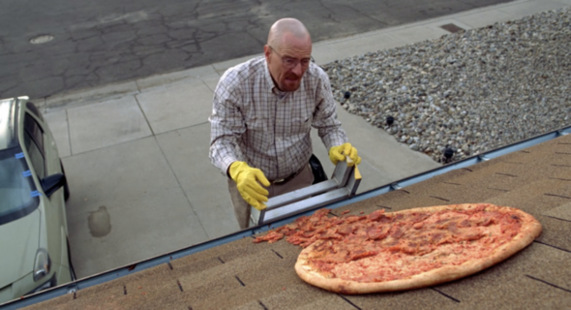
ПРОБЛЕМА ПОСЛЕДНЕЙ МИЛИ

Slide 18
СЕРВИС В КАНАЛЕ
Проинформировать
Поинтересоваться
Помочь, проконсультировать
Продать
Внедрить
Интегрировать
Поблагодарить

Slide 19
РЕЗУЛЬТАТЫ ДЛЯ БИЗНЕСА ESET 2016-2018
Процент продлений
73% -> 76% Корпоратив,
56% -> 52% Розница
Средний Чек
Розница +19%,
Корпоратив +33%
Доля компании на рынке
розница – 30 -> 33%,
корп 25% - flat)

Slide 20
СЕРВИС КАК ФУНДАМЕНТ НОВОГО БИЗНЕСА
Служба добрых дел – новое позиционирование техподдержки:
новые проблемы и задачи от клиентов
потребность в новых услугах и сервисах
1 этап: расширенная техподдержка
2 этап: компьютерная помощь (выездная и удаленная)

Slide 21
СЕРВИС КАК ФУНДАМЕНТ НОВОГО БИЗНЕСА
Продажи на 60 млн рублей в первый год
30 тыс. клиентов в первый год
Представленность во всей федеральной рознице
Лучший контакт центр 2018 (CX Awards)
CES 81%, NPS 60%

Slide 22
У НАС ЭТО ПОЛУЧИЛОСЬ. А У ВАС?

Slide 23
Денис Матеев
+79639762222
dmateev@esetnod32.ru

